Slide 1
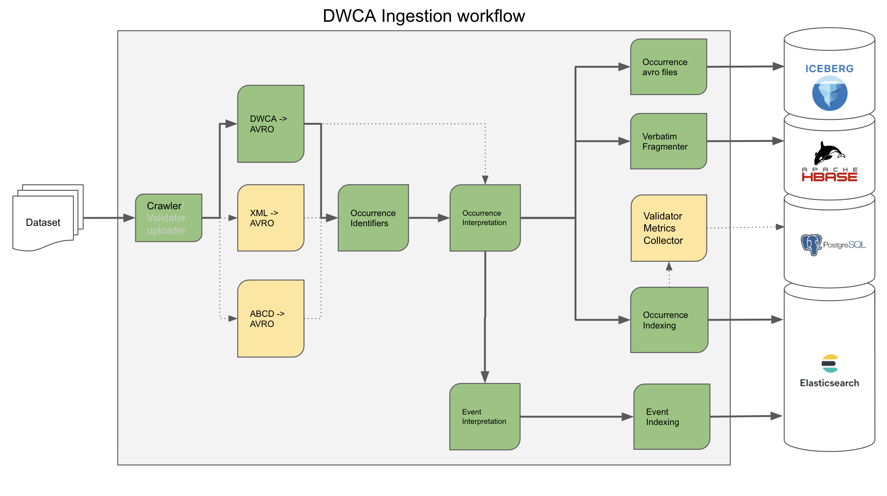
O que o GBIF faz com os dados antes de eles chegarem para uso?
Pense no GBIF como uma esteira: ele recebe dados de muitas fontes, organiza, confere, padroniza e sinaliza poss?veis problemas.
https://techdocs.gbif.org/en/data-processing/#data-use::occurrence-issues-and-flags
6
1
Recebe os dados
O GBIF coleta arquivos publicados por museus, projetos e redes parceiras.
2
Transforma para um formato comum
Dados chegam em formatos diferentes; o GBIF converte para uma estrutura padronizada.
1
2
5
3
Cria um identificador
Cada ocorrência recebe um gbifID para poder ser encontrada e acompanhada ao longo do tempo.
3
Interpreta e confere
O GBIF entende datas, nomes científicos, país, coordenadas e outros campos importantes.
4
4
5
Marca alertas de qualidade
Se algo parece estranho, como coordenada fora do país, o registro recebe flags/issues.
6
Publica para busca e download
Depois do processamento, os dados entram nos sistemas de busca, download e análise.
No nosso projeto, usamos essa base já organizada pelo GBIF e cruzamos com a lista MMA de espécies ameaçadas no Brasil.
Fonte: GBIF Technical Documentation - Data Processing / Occurrence issues and flags: https://techdocs.gbif.org/en/data-processing/#data-use::occurrence-issues-and-flags

